Slide 1



第61课时
校园超市(超市收费程序)

Slide 2

校园超市——超市收费系统
超市一天来多少位同学是不确定的，可以用一个结束标志来检查是否一天
结束了。每位同学购买的商品种类也是不一样的，用另一个结束标志来表示。
同时需要两个累加器，一个累加每位同学应付的货款，一个累加一天的营业
额。设置一个计数器，记录换购的人数。
试编一个简易的超市收费程序。

Slide 3
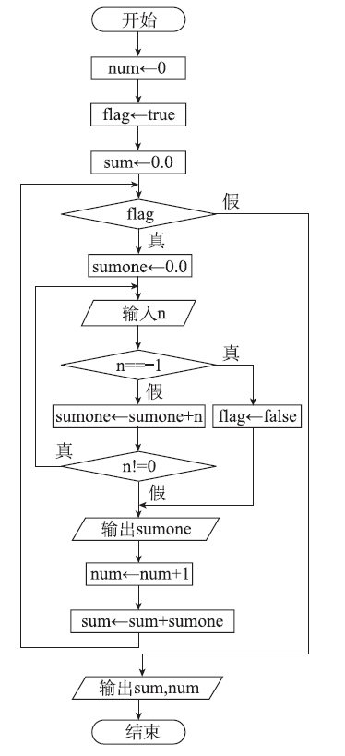

n为每个商品的价格，用累加器sumone
累加一位同学的货款，用累加器sum
累加一天的营业额，用计数器num统计
一天购买的人数。
当输入0时为一个人结束，当输入-1时
为一天结束。

Slide 4
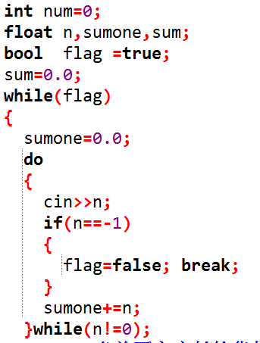
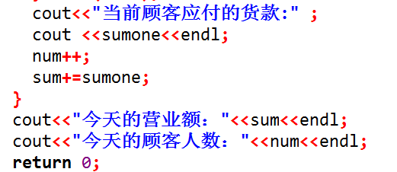


Slide 5
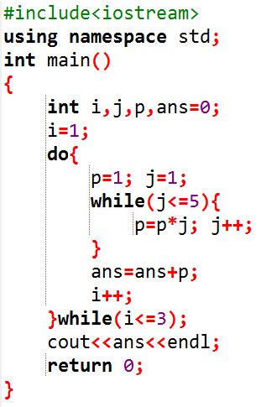
课后作业
2、阅读程序写结果。
i j p ans
----------------------
1、下列不属于网络连接设备的是（ ）。
网卡
交换机
TCP/IP
路由器
输出:____________

Slide 6
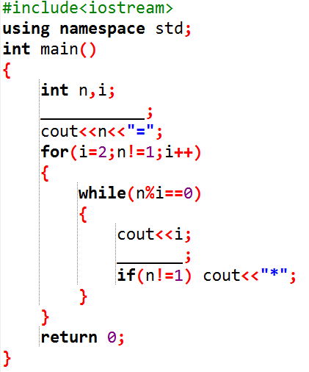

课后作业
3、完善程序。
输入一个整数，把它分解成若干个质因数乘积的形式。

Slide 7


下课啦！

